Slide 1
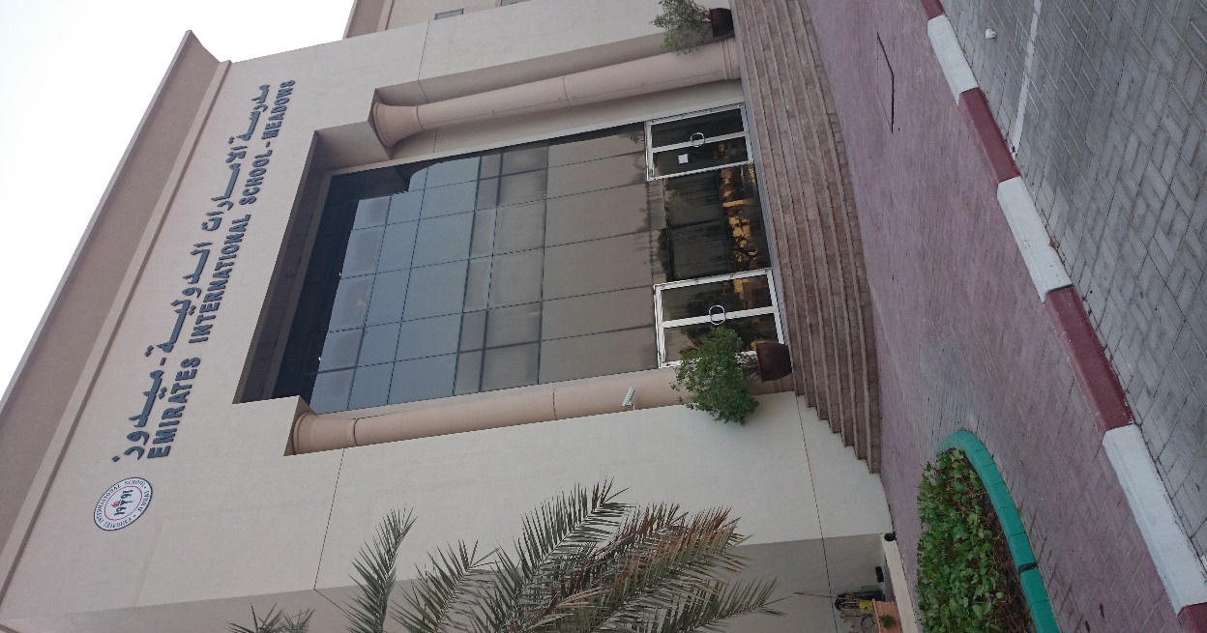
سورة العصر

Slide 3
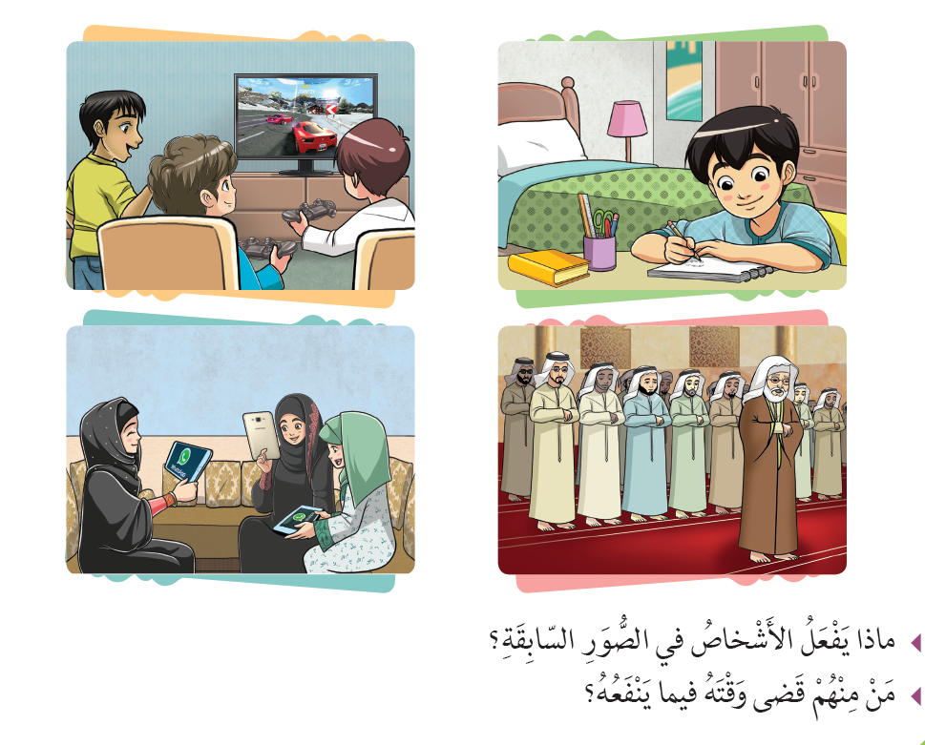

Slide 5
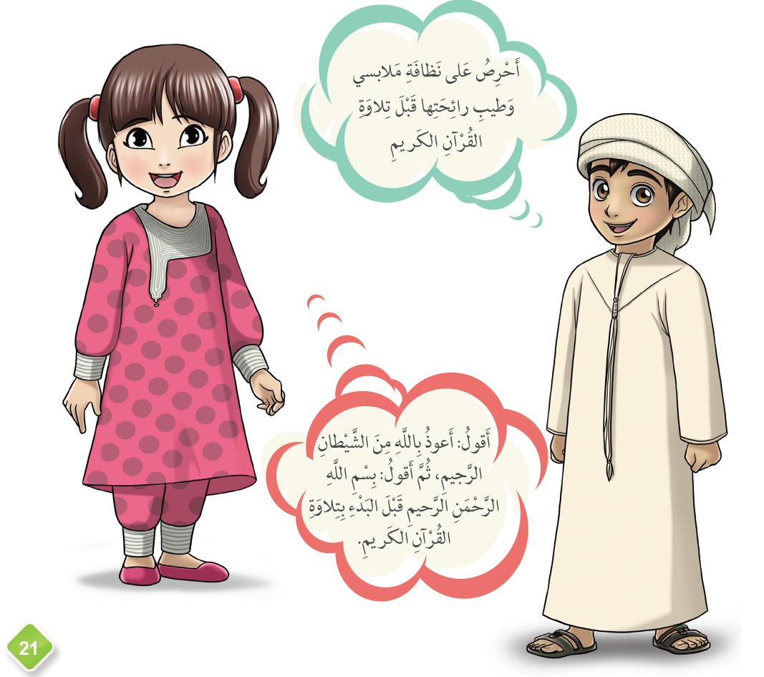

Slide 7
لم يؤمن بالله
آمن بالله وعمل الخير
النار
الجنة

Slide 8
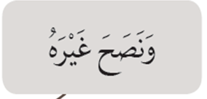
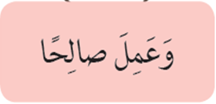
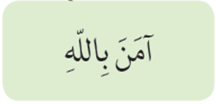
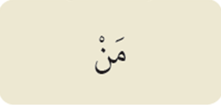
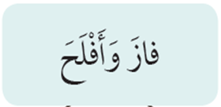
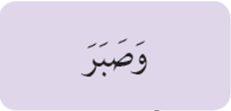
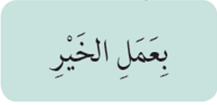

Slide 10
الدراسة بجد
لم يتدربوا جيداً
ترتيب وقته والاستمرار في الحفظ

Slide 15
العمل
الصلاح
الجنة

Slide 17
أنصحه
أصليها في البيت

Slide 18
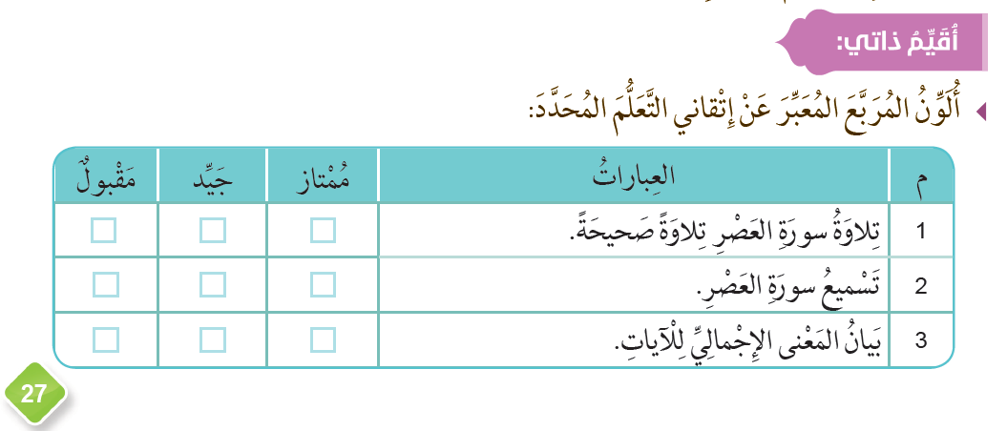

Slide 19
شكراً لكم

